Slide 1
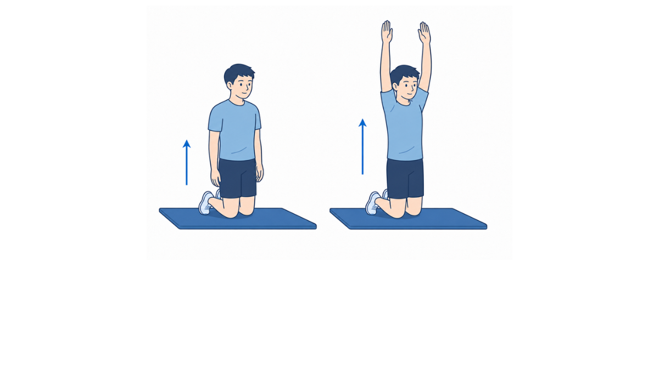
10回×2セット
・両膝をついた状態で両手を上に挙げましょう。
・転倒に注意して行うようにしましょう。

